Slide 1
6.A Čeleď - Bobovité Udělejte si výpisky z přiložené prezentace Čeleď - Bobovité Písemně do sešitu odpovězte na otázku: Proč na jednom poli zemědělci nepěstují stále jen obilniny, ale střídají je s rostlinami bobovitými?
Čeleď - Bobovité.pptx

Slide 2
Čeleď - Bobovité
.
Ing.L.Johnová
ZŠ Lom
Notes:
2

Slide 3
Bobovité
Květ
- souměrný
- pětičetný kalich i korunu složenou z 5 lístků
zvláštně srostlé
- dolní 2 lístky srůstají ve vakovitý člunek
- po stranách člunku 2 lístky křídla
- horní lístek pavéza
Celý květ připomíná motýla, proto dříve motýlokvěté.

Slide 4
Květ

Slide 5
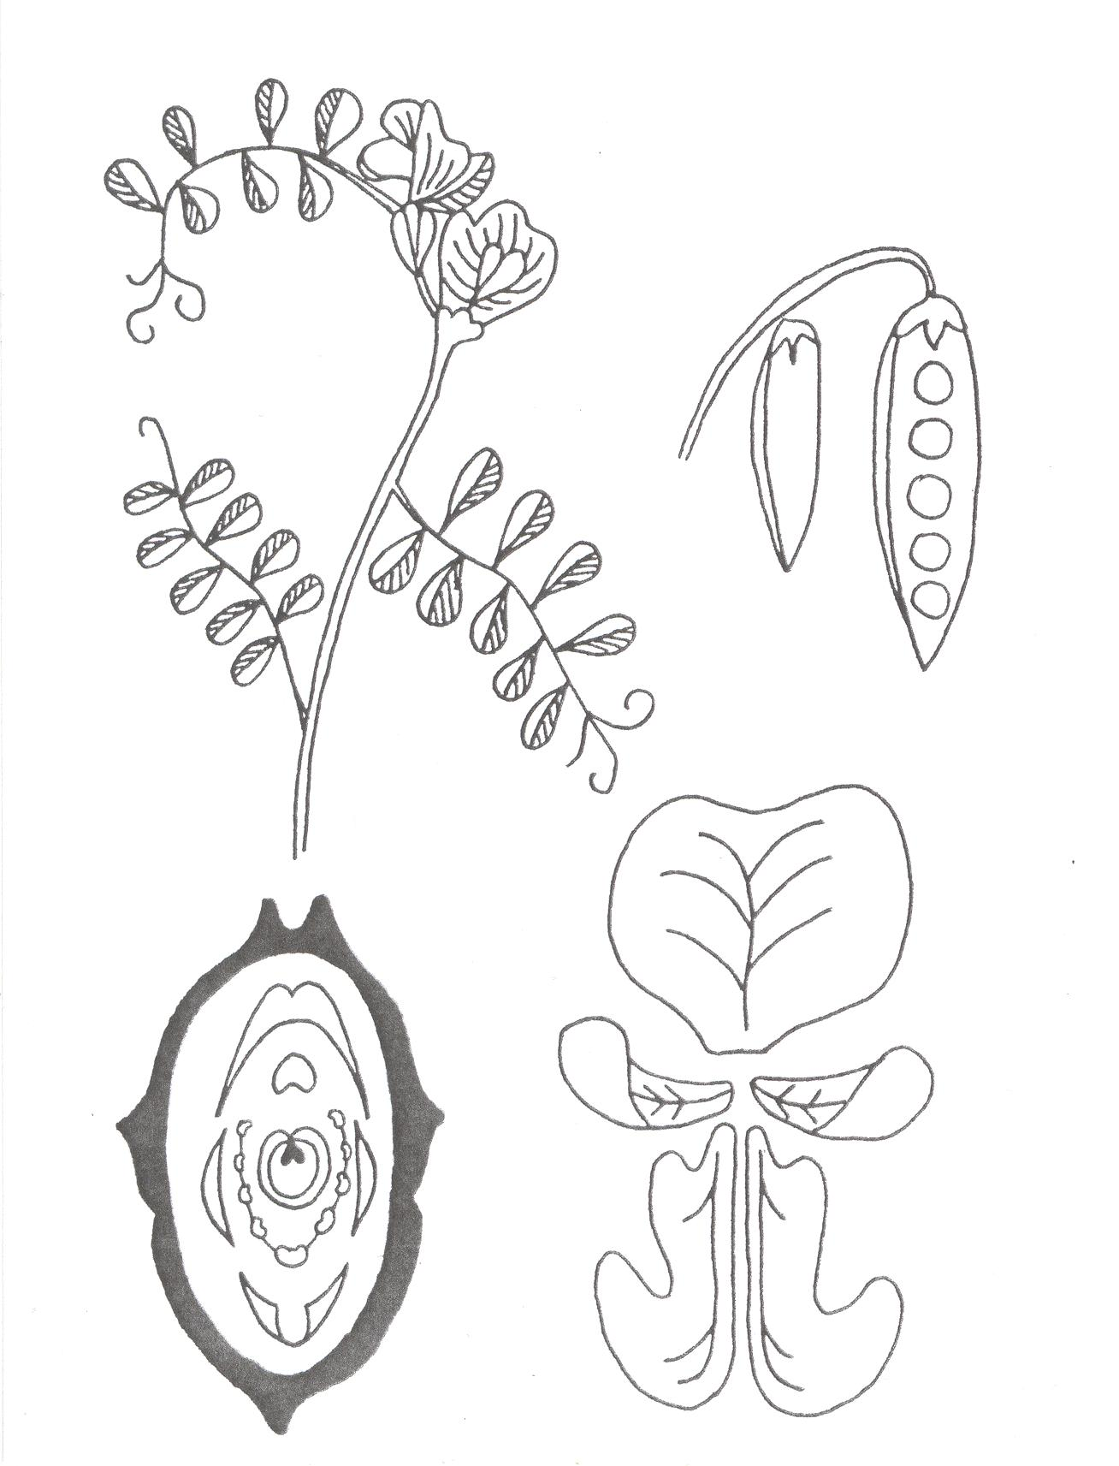
lusk
úponky
pavéza
křídla
člunek srostlý ze dvou lístků
Notes:
5

Slide 6
Bobovité
Úponek
-prodloužený tenký konec listu nebo stonku,
který slouží k přichycení rostlin k opoře
Listy
-složené i střídavé
Lusk s několika semeny je plodem bobovitých
Pletiva obsahují bílkoviny.

Slide 7
Bobovité
Kořen
-na kořenech-symbióza s hlízkovými bakteriemi
(dokážou přeměnit vzdušný dusík na důležité dusíkaté sloučeniny potřebné pro růst rostliny → biologická fixace dusíku)
Stonek
-vzpřímený – bob
-poléhavý – hrách
-vystoupavý – vysoký hrách
-ovíjivý – fazol

Slide 8
Bobovité
- byliny, dřeviny
- hospodářsky významné
Zemědělský význam
-výživa obyvatelstva-výživné luštěniny ( hrách setý, fazol obecný, čočka setá, sója luštinatá …)
-krmivo pro zvířata-pícniny(jetel, tolice vojtěška, bob obecný, vikev setá,…)
Notes:
8

Slide 9
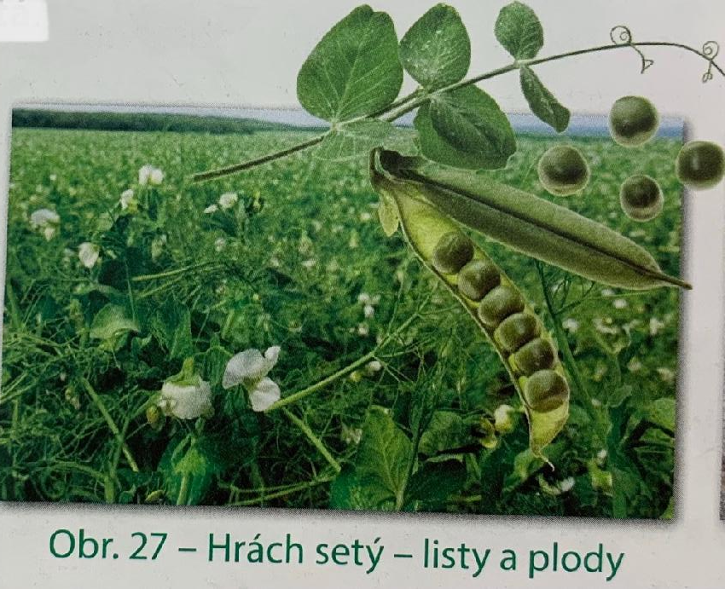
Luštěniny

Slide 10
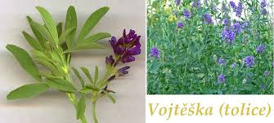
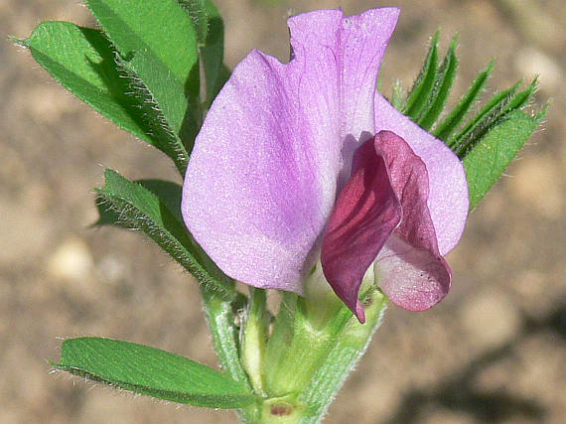
Pícniny

Slide 11
Pícniny
Vikev setá

Slide 12
Bobovité
Plané bobovité rostliny
-štírovník růžkatý, komonice bílá a lékařská,
jetel plazivý a luční, hrachor jarní
-původem ze Severní Ameriky lupina mnoholistá
Notes:
12

Slide 13
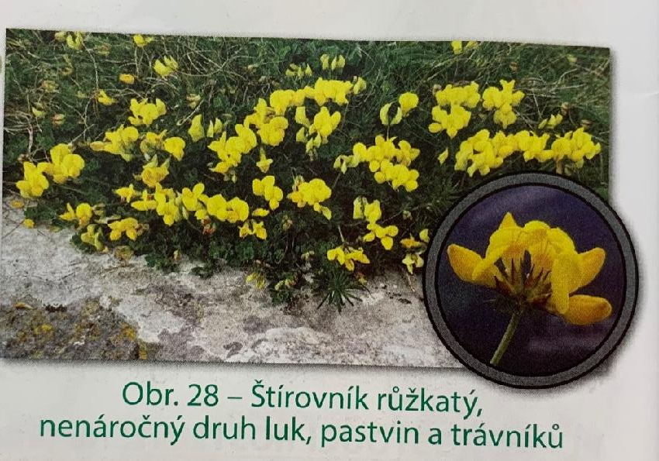
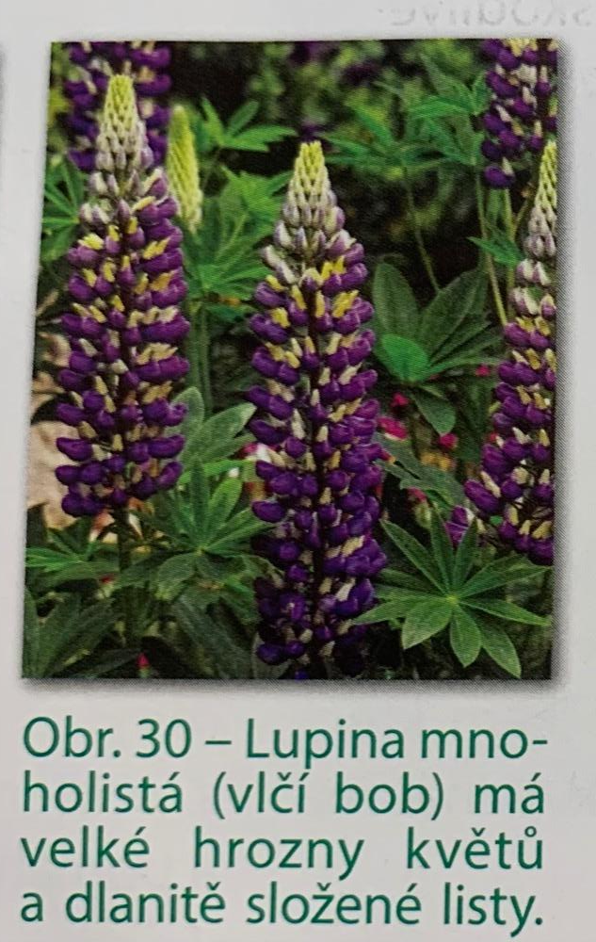
Plané bobovité rostliny

Slide 14
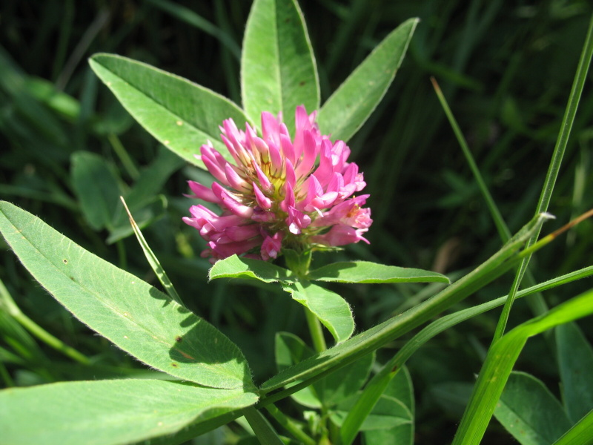
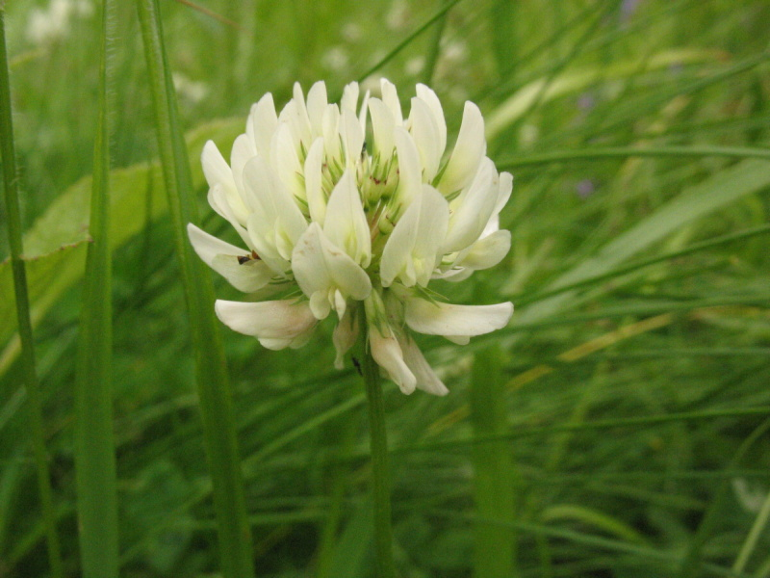
Plané bobovité rostliny
Jetel luční
Jetel plazivý

Slide 15
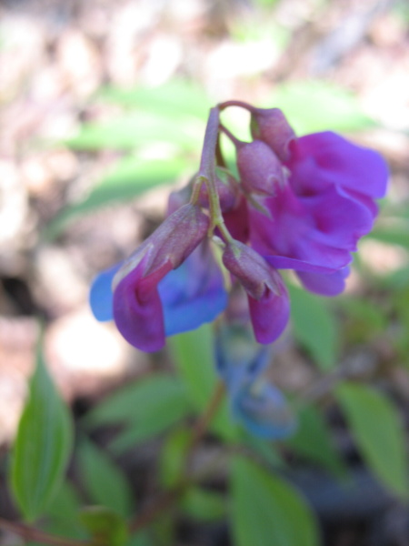
Hrachor jarní
Notes:
15

Slide 16
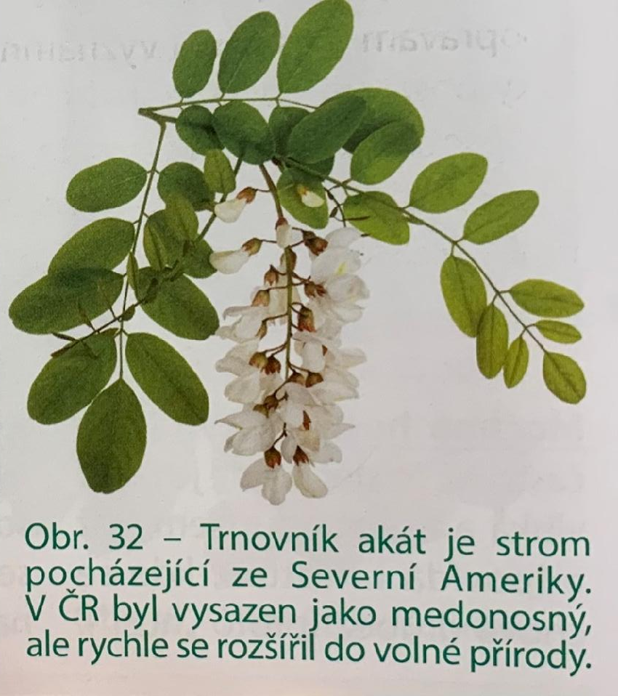
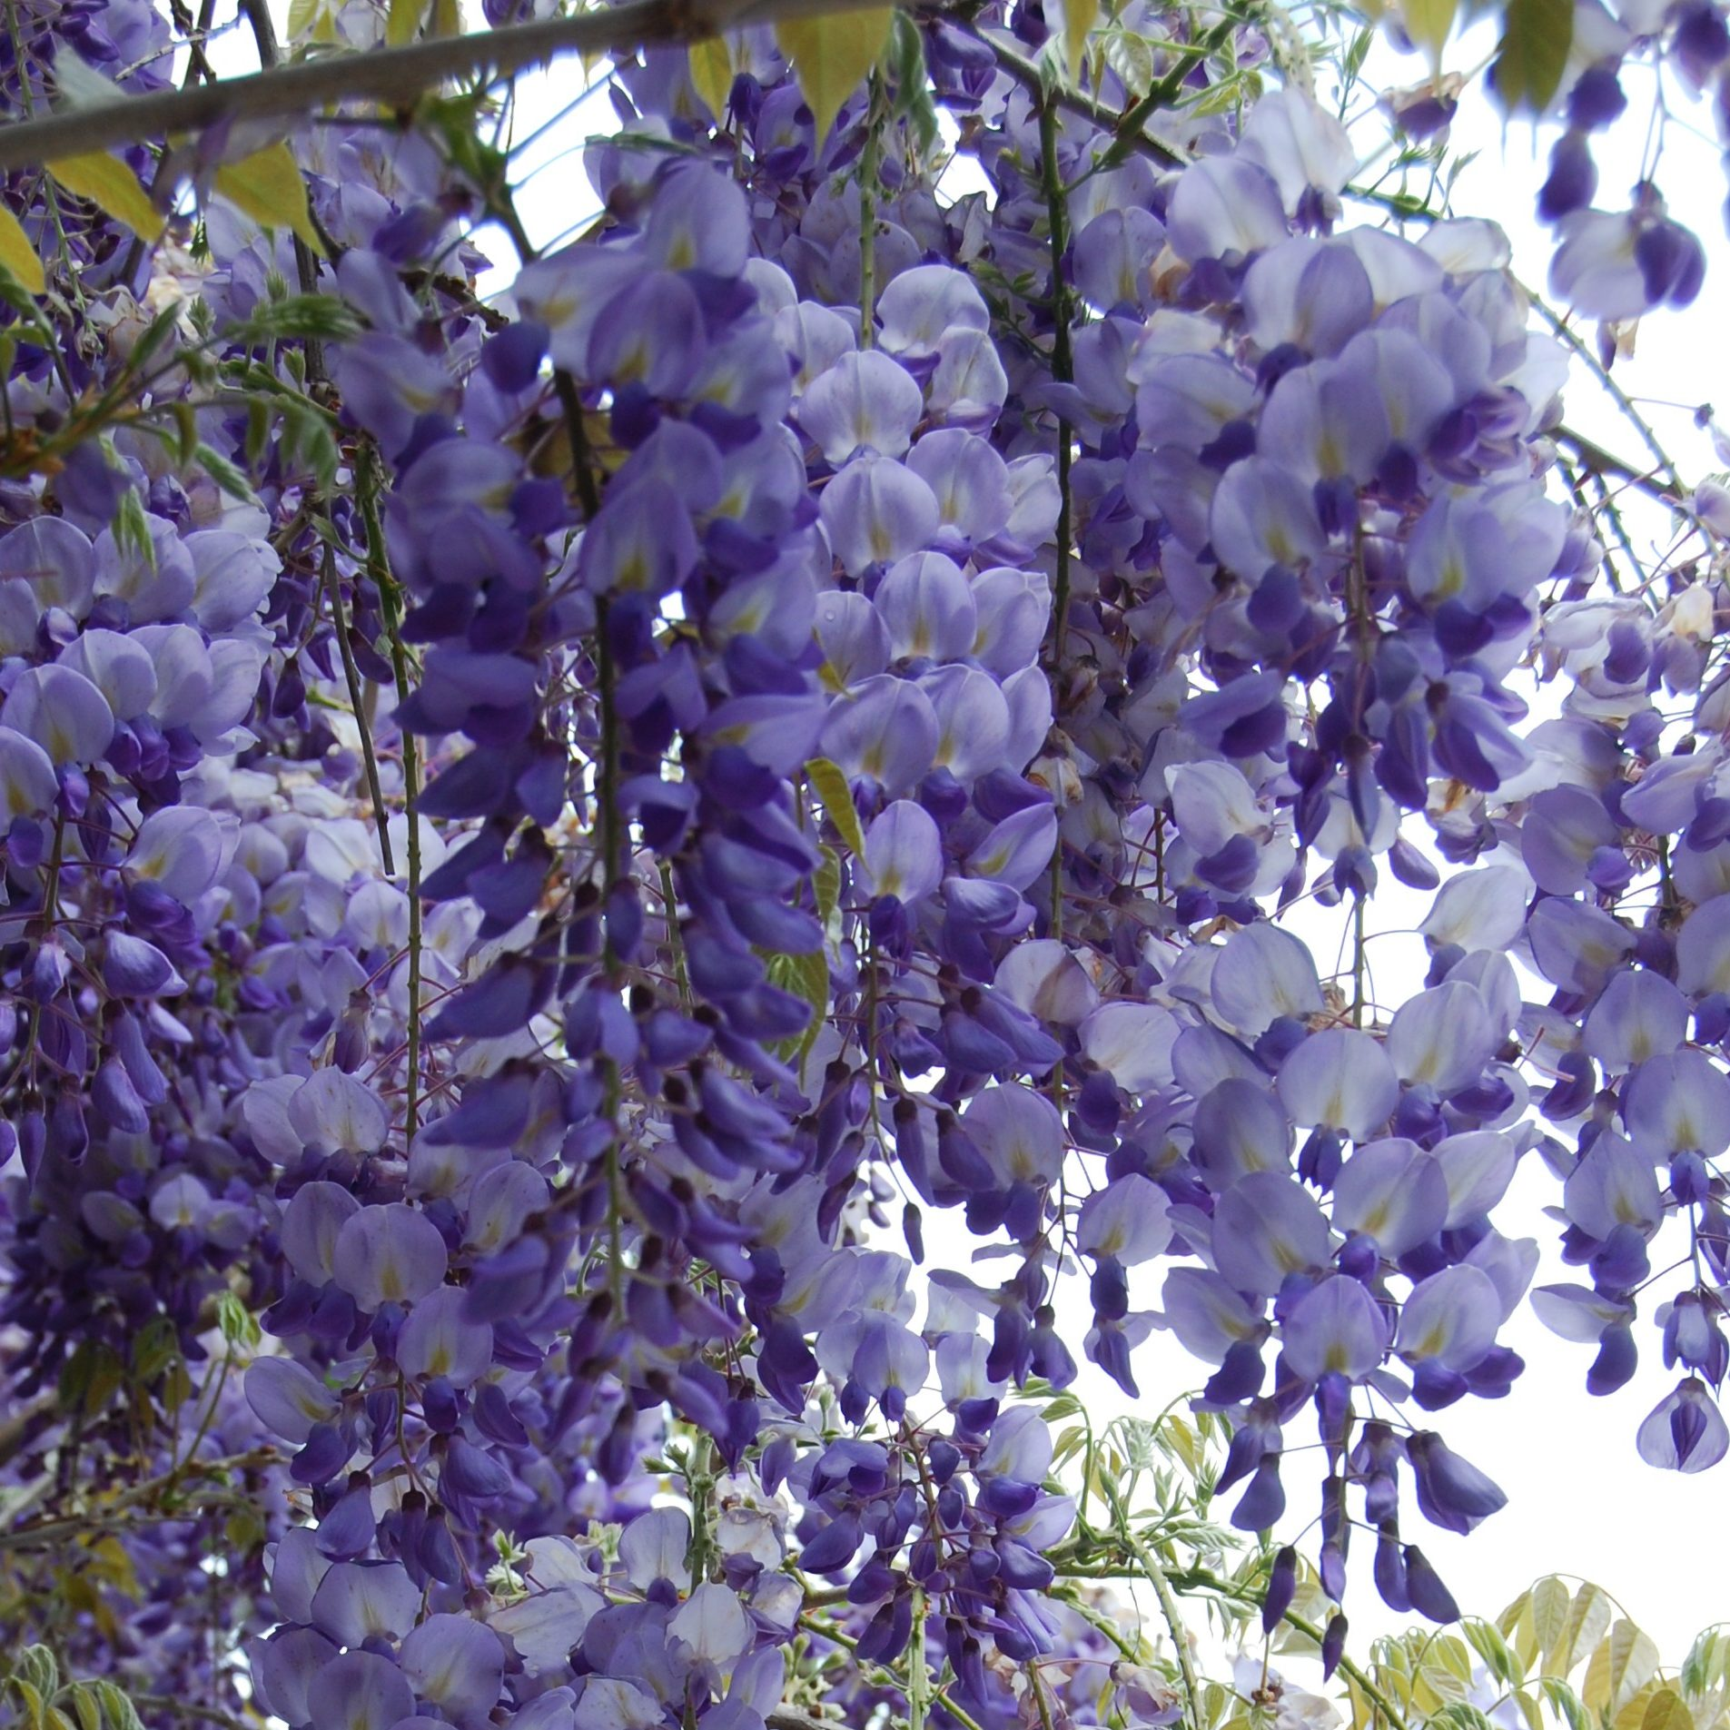
Bobovité
Bobovité dřeviny s bohatými hrozny květů
Trnovník akát(bílé květy)
Štědřenec odvislý(žluté)
Vistárie čínská(modrá)

Slide 17
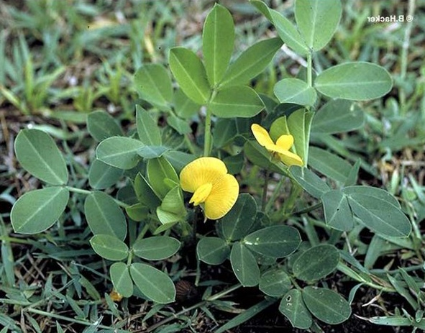
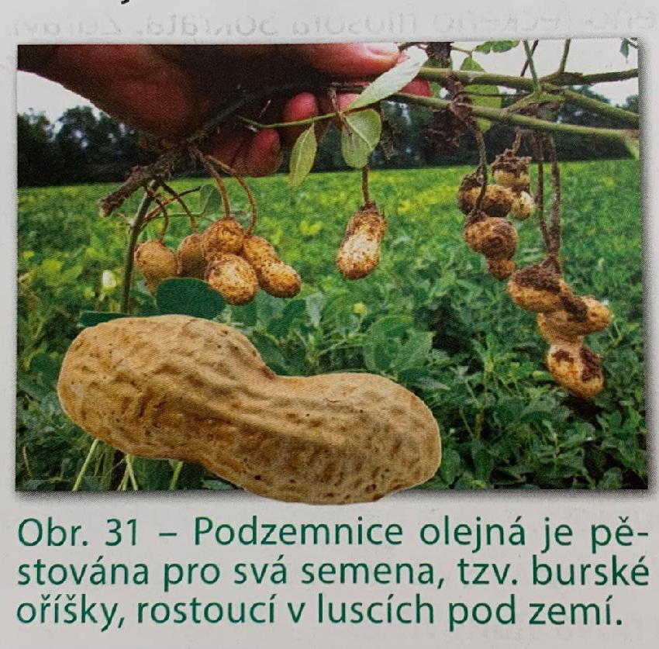
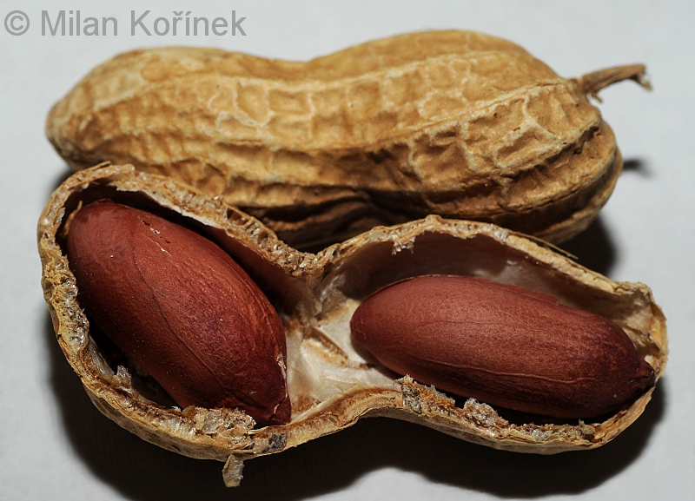
Podzemnice olejná
Notes:
17

Slide 18
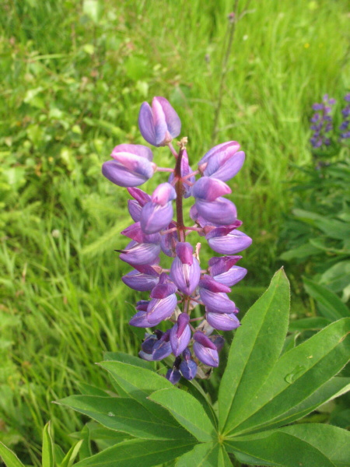
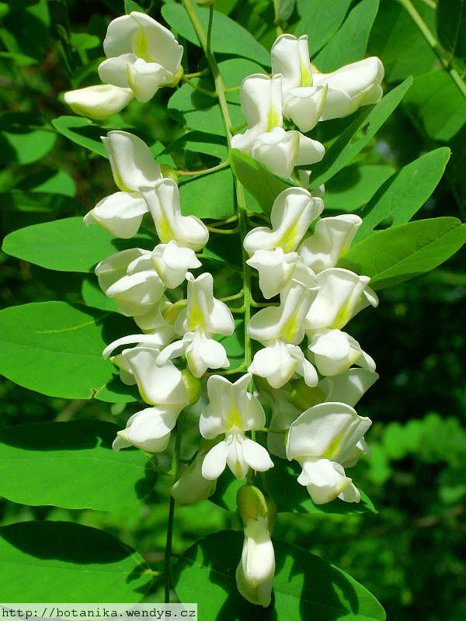
Vlčí bob
Trnovník akát
Notes:
18

